Slide 1
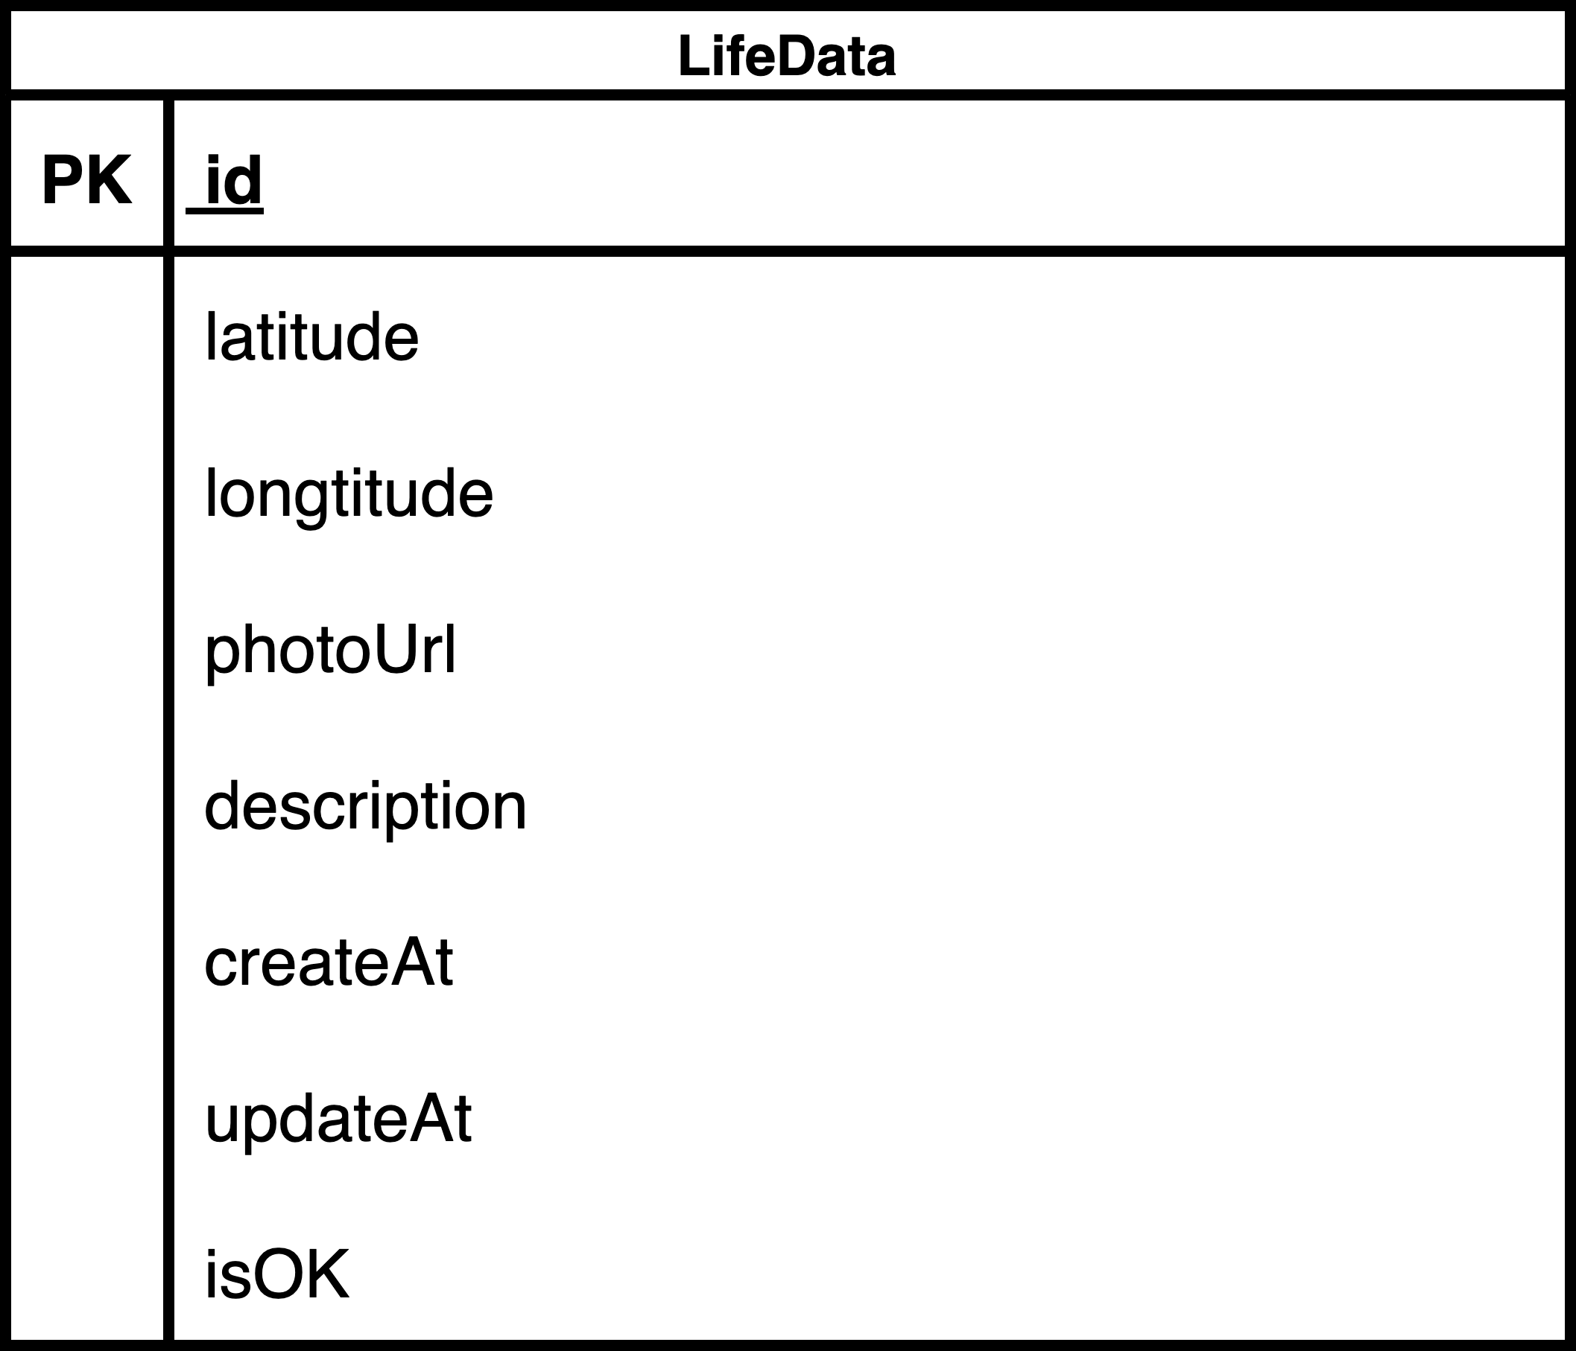
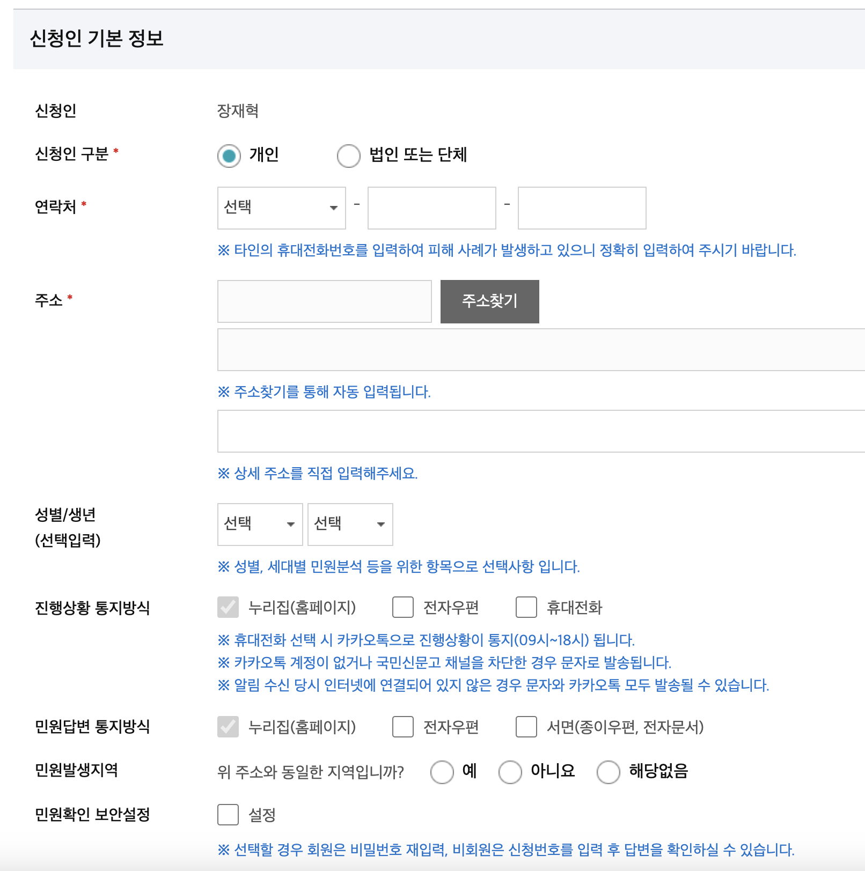
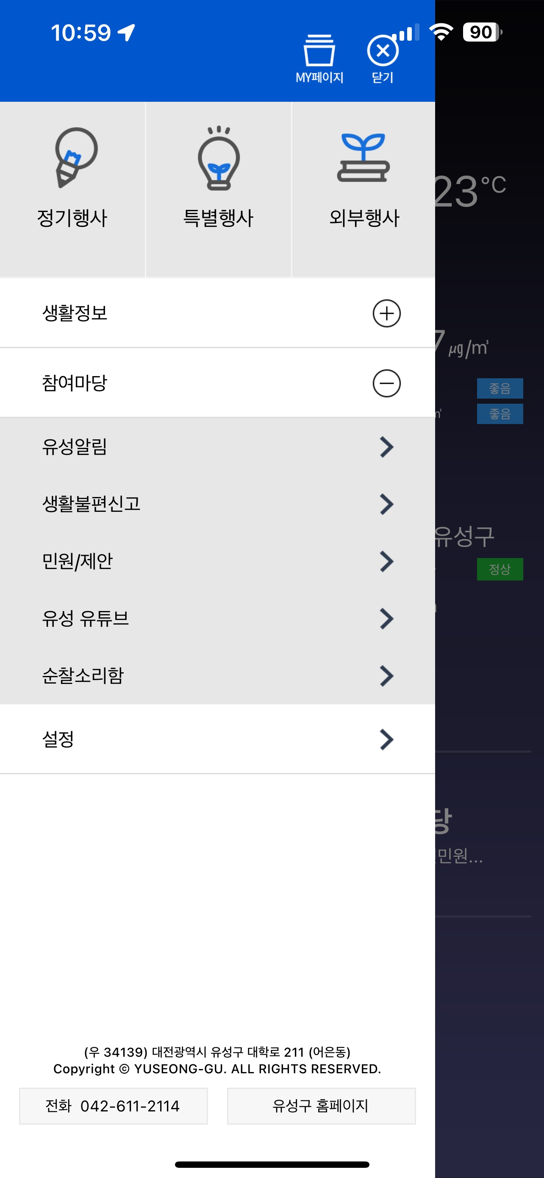
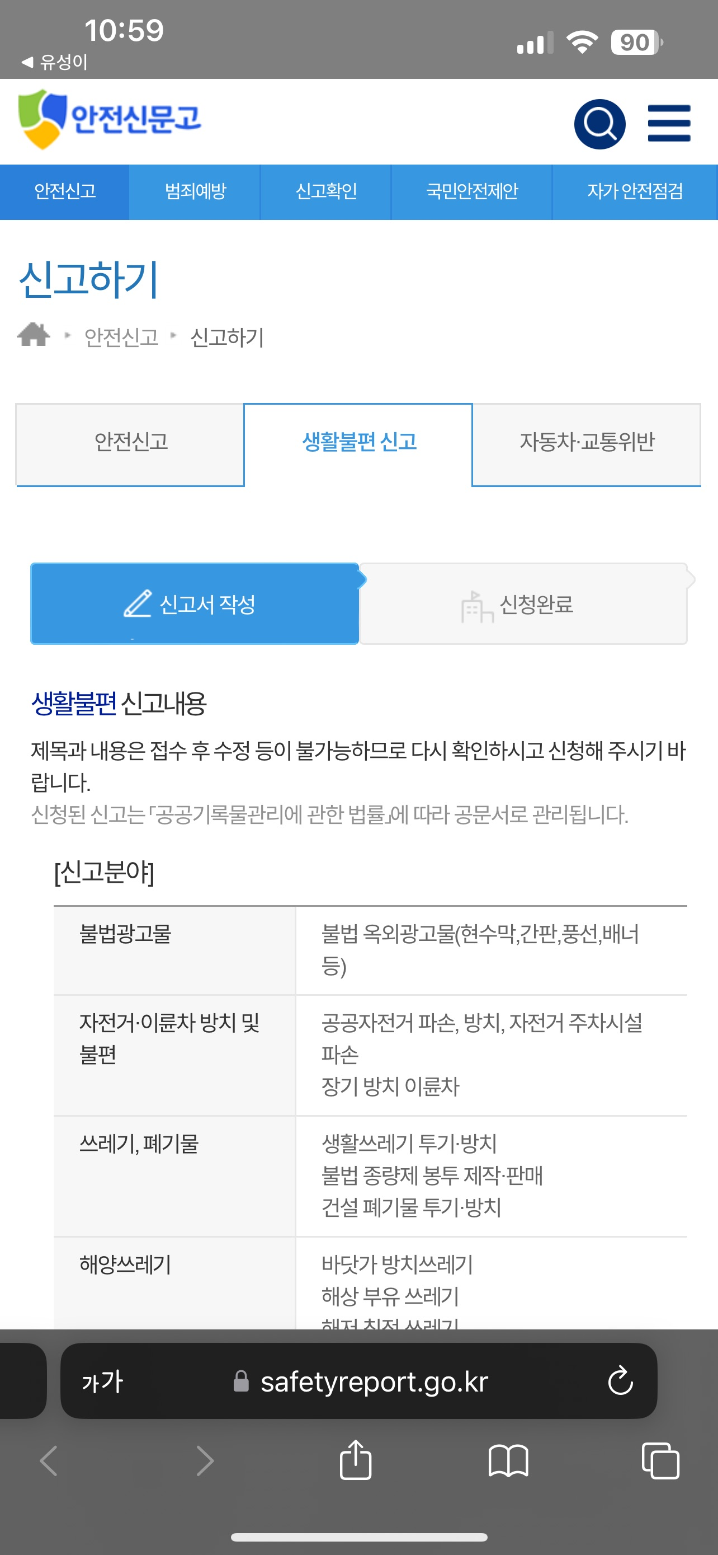
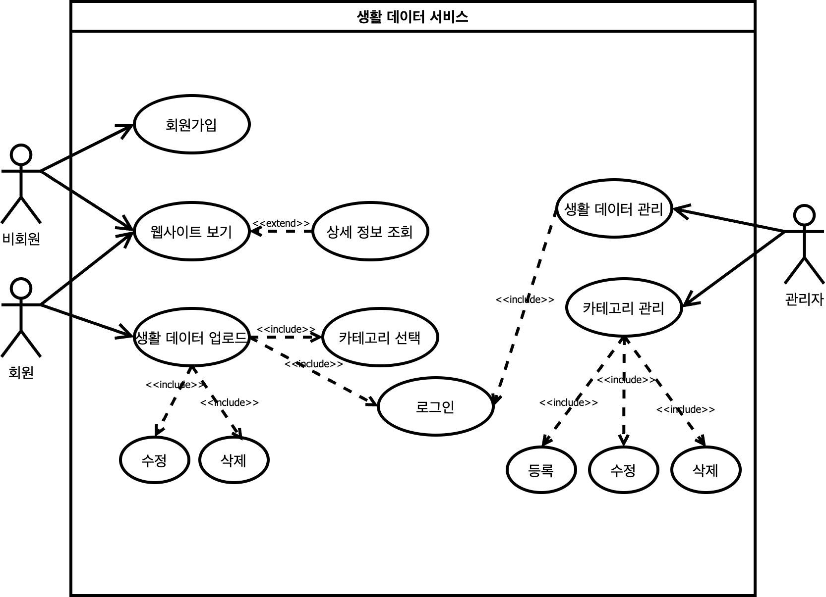
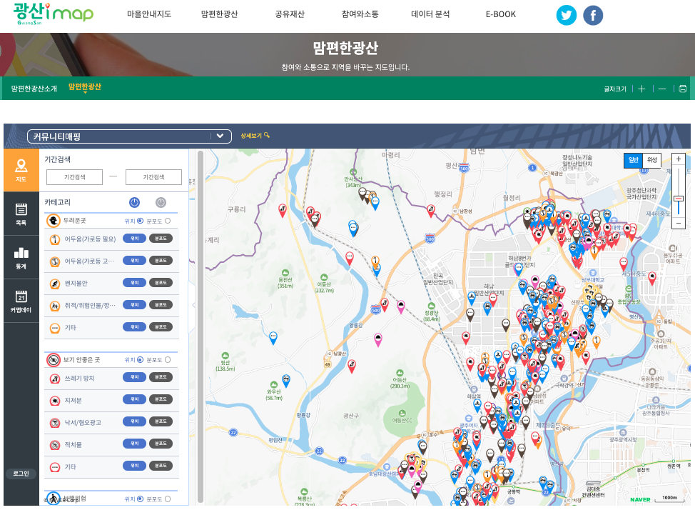
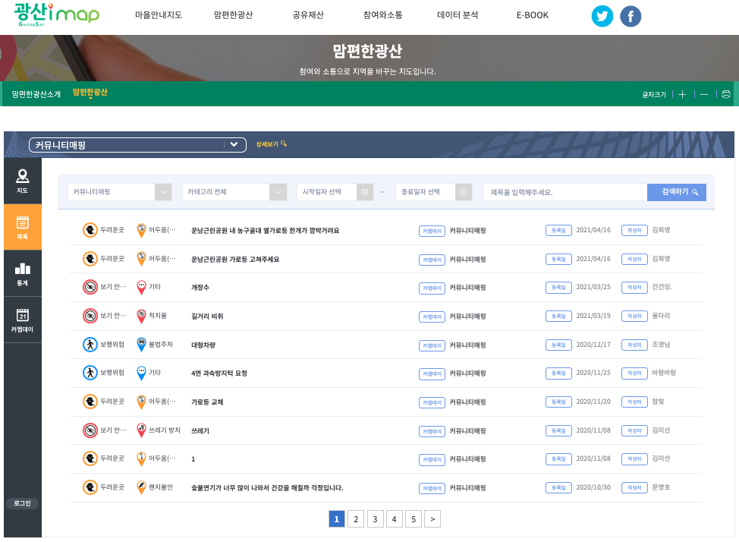
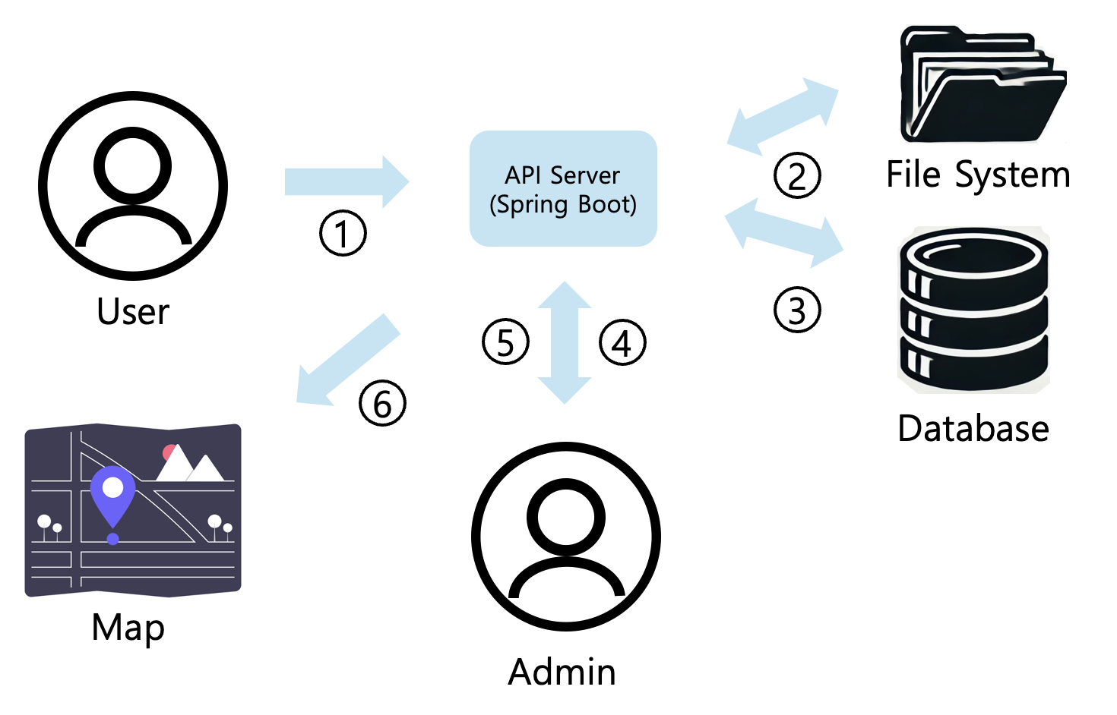

주민들과 함께 만드는 공공데이터
국립한밭대학교 리빙랩 4팀 프라임 (김영빈, 장재혁, 서진주, 강은찬, 이해나)
연구배경
연구결과
대전시 유성구에서는 의류 수거함 위치 현황 및 불편 신고 등의 일상 생활 개선에 필요한 문의를 ”유성구 홈페이지” 혹은 유성구에서 공식으로 제공하고 있는 “유성이” 애플리케이션을 이용해서 진행할 수 있었다. 하지만, 두 방법 모두 사용자 편의성이 다소 부족한 부분이 있었다. “유성구 홈페이지”를 통하여 문의하기 위해서는 아래와 같이 개인정보를 매번 기입해야 하며, “유성이”는 “생활불편신고” 탭을 선택하면 앱 내부에서 문의가 진행되는 것이 아닌, “안전신문고 생활불편 신고” 페이지로 이동 후 문의가 가능하다는 불편함이 있었다.
스키마 구성
본 시스템의 데이터베이스 테이블은 다음과 같은 필드들로 구성되어 있다.
id: 고유 식별자
latitude, longitude :사용자 위치 정보 저장
photoUrl : 사진경로 저장
escription : 사진에 대한 설명 저장
createdAt: 데이터 생성 시간
updatedAt: 마지막 업데이트 시간 기록
isOK: 관리자의 검토 유무 확인
[그림 3-2: 스키마]
[그림 3-2: 스키마]
생활데이터 서비스 시스템
1. 비회원
1) 웹사이트 보기: 웹사이트의 기본적인 내용을 둘러볼 수 있으며, 상세 정보 조회를 할 수 있다.
2) 회원가입: 시스템에 가입하여 회원이 될 수 있다.
2. 회원
1) 로그인: 로그인 과정을 통해 시스템에 접근할 수 있다.
2) 생활 데이터 업로드: 생활 데이터를 업로드, 수정, 삭제 할 수 있으며, 카테고리 선택을 해야 한다.
3. 관리자
1) 로그인: 시스템에 로그인하여 관리 기능에 접근할 수 있다.
2) 생활 데이터 관리: 회원이 업로드한 생활 데이터를 관리할 수 있다.
3) 카테고리 관리: 데이터별 카테고리를 관리할 수 있으며, 등록, 수정, 삭제 기능이 존재한다.
[그림 1-1: 유성구 홈페이지 온라인 민원상담]
[그림 1-2: ”유성이” 생활불편 신고 리다이렉트]
또한, 광주시 광산구는 ”광산 공공데이터 플랫폼” 홈페이지 통해 생활 민원을 시각화 하여 제공하고 있다. 따라서, 유성구에도 사용자가 쉽게 생활 민원을 문의할 수 있고, 이를 시각화 하여 제공하는 기능의 필요성을 느껴 해당 연구를 진행하게 되었다.
추후 접근방법
생활 데이터의 통계적 분석 기능을 추가하여 수집한 데이터를 바탕으로 의미 있는 정보를 도출한다.
1) 효율적인 의류 수거함 배치
2) 쓰레기장 위치와 무단투기 문제의 상관관계를
분석하여 효율적인 쓰레기 관리 방안 제안
3) 고장 난 가로등, 훼손된 도로의 빈도를 분석하여
도시 인프라의 유지보수 필요성 예측
이러한 분석을 통해 도시 관리의 효율성을
향상시키고, 주민의 생활 환경 개선할 수 있다.
[그림 1-3: 광산 공공데이터 플랫폼 1]
[그림 1-4: 광산 공공데이터 플랫폼 2]
[그림 3-2: 유스케이스 다이어그램]
연구방법
결론
현재 유성구청에서 관리하지 않는 의류 수거함과 같은 공공 데이터들에 대한 정보를 유성구청 주민들이 접근하기에 어려움을 느끼고 있다. 또한 불편 신고 등의 일상 생활 개선에 필요한 문의를 할때에도 매번 개인정보를 기입하거나 다른 페이지로 이동 후 문의한다는 불편한 점이 있었다.
그러나 앞서 제시한 방식으로 시스템을 구축하게 된다면 유성구청은 공공 데이터들을 수집할 수 있다. 그리고 사용자들 즉, 유성구청에 거주하는 주민들은 보다 편하게 공공 데이터에 접근할 수 있을 뿐만 아니라 불편 신고 등의 일상 생활 개선에 필요한 문의도 이 시스템을 통하여 쉽게 문의할 수 있게 되어 긍정적인 영향을 끼칠 수 있을 것이다.
[그림 2-1: 전체 흐름도]
사용자에게 이미지 데이터와 텍스트 데이터들을 데이터베이스에 받아오기 위해 위와 같이 설계하였다.
사용자에게 API를 통해 데이터들을 받아와 데이터베이스에 전송
이미지 데이터는 해당 경로만 데이터베이스에 전송하고 이미지 파일을 파일 시스템에 저장
해당 데이터들을 처음 저장할때 특정(isOK) 컬럼에 false 값으로 저장
관리자는 특정(isOK) 컬럼이 false인 데이터들을 서버에 요청
해당 데이터들을 관리자가 판단하여 특정(isOK) 컬럼을 true 값으로 수정
특정(isOK) 컬럼이 true인 데이터들을 맵에 표시
해당 기능들을 사용하기 위해 데이터베이스는 유성구청 데이터팀에서 주로 사용하는 인프라인 MariaDB로 결정했다.
이미지를 데이터베이스에 어떤 방식으로 저장할지 고민
데이터베이스에 BLOB 필드에 이미지를 저장
파일 시스템에 저장하고 이미지의 경로만 데이터베이스에 저장
1번 방법은 데이터베이스 크기가 커져 성능 저하, 이미지 접근 속도가 느릴 수 있다고 판단했다.
2번 방법은 데이터베이스의 크기를 줄일 수 있어서 데이터베이스 성능을 향상시키고 이미지 접근 속도가 빠르며 이미지 관리가 용이하여 2번 방법을 채택했다.
키워드
API 서버로 Node.js와 Spring boot중에 어떤 것을 채택할지 고민하였다.
Spring Boot는 개발에 필요한 다양한 기능을 제공하고 안정성과 성능이 Node.js에 비해 좋다고 판단하였고 따라서 보안, 데이터 처리 등에 더 적합한 Spring boot를 채택했다.
[그림 2-2: Spring Boot]

